Slide 1
同质性：影响社会网络结构的外部因素
第3章讨论的“三元闭包”现象影响网络结构，属于网络自身的因素（内部结构因素）
（第4章）
Notes:
图，作为社会网络的结构模型，反映的是一个“快照”，即在一个时间点上的关系状态。
我们关心一个图的结构所反映出来的现象，同样（更）关心随着时间演进，图结构的变化。

Slide 2
4.1 同质性（homophily）
物以类聚，人以群分
近朱者赤，近墨者黑
每个人的特质可分为两种：
  固有特质：性别、种族、母语等，自然属性
  可变特质：居住区、专长、偏好等，建构属性
同质性是社会网络结构形成的基本外部原因
  居住区（地理位置），兴趣爱好等
社会学的一个基本问题：因为相似，才成为朋友 （selection）；还是因为成为朋友后变得相似（social influence）？

Slide 3
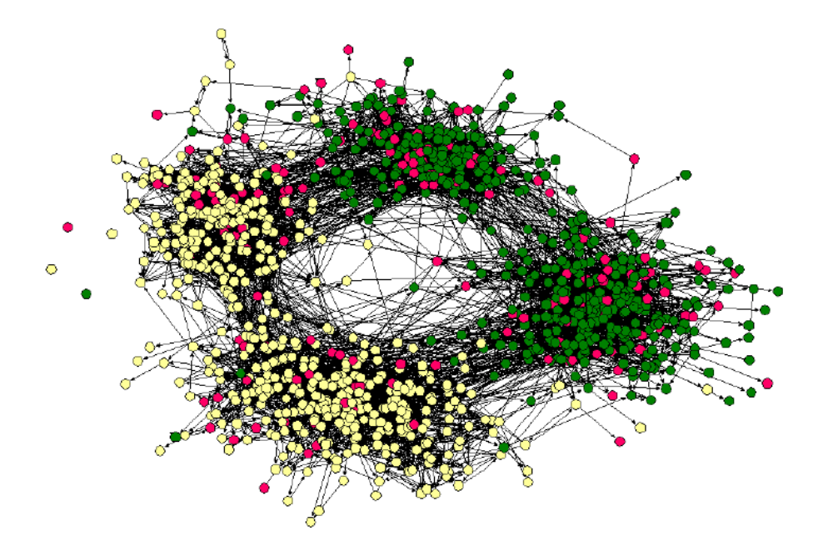
一个反映较强同质性的社会网络
图 4.1
美国一个镇里中小学生的社会网络。其中，颜色：种族；从上往下：年级

Slide 4
如何刻画社会网络中同质性表现的程度？
如何研究同质性对社会网络演化的影响？
如何通过社会网络及其“环境”的研究体会朋友间相似性的成因？

Slide 5
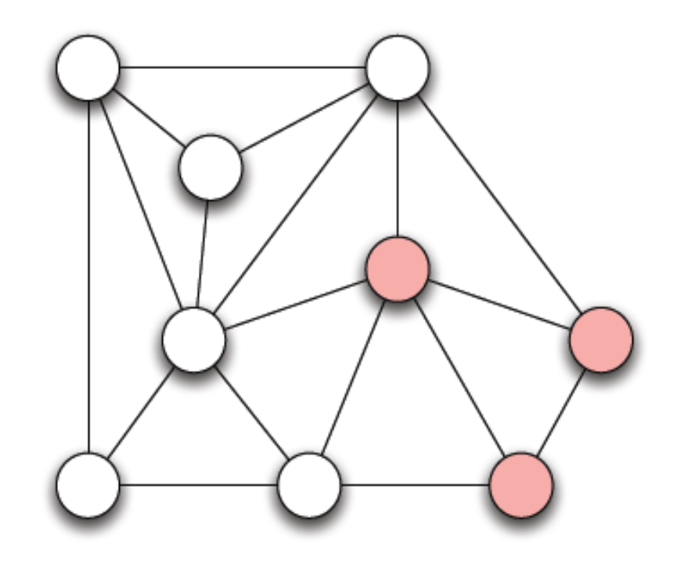
社会网络中同质性判别的一个测度
图 4.2
假设人们按照两种属性区分（例如性别），我们来看如何判断社会网络中同质性体现的程度
  如果一个社交网络没有显示出以性别为特征的同质性,那么意味着什么?
  意味着一个人拥有的男女朋友比例与人群总数中的男女比例一致.
  用颜色来区分男女性别, 直观上：相同颜色节点的聚集程度
  如何定量测度？
两端点颜色相同的边如果太多，则同质性迹象明显
多少算“太多”？（什么是基准？→“混合得比较均匀”）

Slide 6
同质性判别基准（两种节点类型）
设橙色节点占比为p，白色为q=1-p
若它们独立随机分布在网络中，对任意一条边来说，两端点颜色不同的概率是多少？
p
p
p
q
q
p
q
q
均匀情况：两端点颜色不同的边占比为2pq

Slide 7
给定一个标识了两种颜色节点的网络G
根据节点总数和不同颜色节点数，算出p， q；以及2pq
数一数两端点不同颜色的边数，比上边的总数，记作 r
若 r 明显小于2pq，则说明网络G中的同质性比较明显
基本思想：如果两端点颜色相同的边较多，则同质性显现较强
  给定一个二色图G，让p为一种颜色节点占比，q=1-p对应另一种颜色节点占比
  考虑“假若按照该占比随机着色”，于是两端颜色不同的边出现的概率为2pq
  然后比较G中的情况：端点异色边数／总边数
  若明显小于2pq，则可认为同质性明显

Slide 8
社会网络中同质性的简单测度
比如:
  节点数：9；3红代表女生，占比1/3；6白表示男生，占比2/3
  于是一条随机边两端异色的概率为2(1/3)*(2/3)=4/9
  现在的边数：18
  其中两端点异色的有5条
  5/18 < 8/18 = 4/9
  表明该网络存在一定的同质性
同质性测试: 如果跨性别所占的边的比例显著低于2pq,则就有同质性的迹象.
Notes:
多于两种颜色的也可类似定义

Slide 9
社会网络中同质性的简单测度
几点注意:
  随机设定节点的男女性别, 所得到的跨性别边数的比例多少会偏离期望值2pq, 所以在实际操作中, 我们需要明确”显著低于”的含义. 统计显著性的标准测度(均值下的偏差的显著性)可以在此运用.
  社交网络中跨性别的边数比例也可能显著大于2pq, 这种情况我们说社交网络存在逆同质性(inverse homophily). 第二章中举例的浪漫关系就具有逆同质性.
  容易将同质性的研究扩展到其他特征(种族, 年龄, 母语, 政治倾向). 当特征只有两个倾向选择时,(如两党竞选), 可以直接利用这个性别案例的结论, 及2pq计算方式.
  当一个特征有两种以上的可能结果时, 我们也可以用该计算的通用版本.
Notes:
多于两种颜色的也可类似定义

Slide 10
4.2 同质现象背后的机制:选择与社会影响
同质性对社会网络演化的影响有没有什么规律可循？
  回顾对“三元闭包”原理的研究结果
  两个陌生人之间的共同朋友数与他们将建立关系的可能性正相关
  相同兴趣，共同参与某种活动，增加建立关系的可能性；共同参与的活动多呢？是不是也正相关？
  选择与社会影响相互作用:
    社交网络中分享变化的特征,很难区分选择和社会影响的对社交网络的影响程度. 因为人们与网络中的人的行为越来越像,或者选择那些与自己曾经相似的朋友.
    但选择与社会影响的作用是否有差异呢?
    比如在网络中发现吸毒的同质性（选择），我们可以干预（社会影响）吸毒者。（肥胖人群和非肥胖人群的例子）
  观测到网络中的同质性，不是终结，而是开始

Slide 11
4.3 归属网络：描述人们相遇的机会
是否有相遇的机会，对于能否成为朋友具有基本重要性。古代，地理范围是基本的局限；后来有了交通工具；再后来有了网络－虚拟社区
也是一种“闭包”现象，源于“物以类聚”（selection）因素
我们讨论了对网络形成的背景因素，基于节点特征的 相似性和节点参与行为与活动。这些背景因素被看成是存在与网络之外的。但实际上，这些因素也可以通过网络概念来进行分析。
我们考虑一种特别网络， 其中包含人和情景两类节点。通过这样的构建，我们对同质性有更深的认识。通过第三章的三元闭包原理，描述情景与友谊的共同演进过程。
理论上按此方法可以描述任何情景，但这里集中考虑如何描述人参与活动，然后这些活动如何影响连接的形成。
这里活动是一个非常宽泛的概念：一个公司、组织、社区成员，或者某个固定地点，兴趣爱好，都是活动。如果在两个人之间分享，将有高几率建立社会网络链接。---这词叫foci（社团）
也包括法律的、心里的、物理的实体，围绕他们组织各种社会活动。
图 4.3

Slide 12
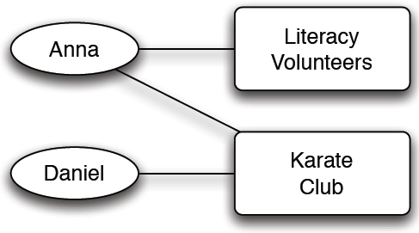
4.3 归属网络：描述人们相遇的机会
每个人对应一个节点, 每种活动也是一个节点.如果A个体参与活动X, 我们就在个体A与活动X之间建立连接.如图所示,安娜与丹尼尔(两个个体)参与文化教育机构和空手道俱乐部(两个社团)的图.
其中,安娜参加了两个社团,而丹尼尔只参加一个空手道俱乐部.
图 4.3

Slide 13
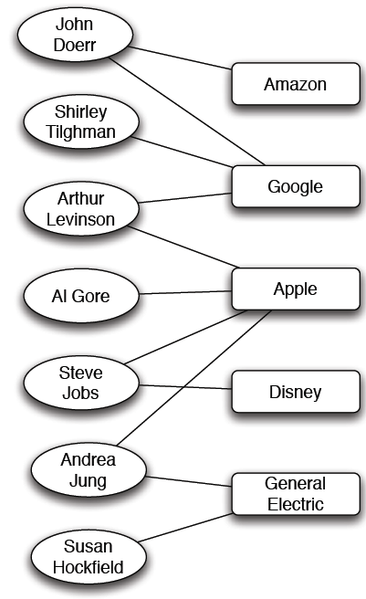
归属网络的一个实际例子
名人可能在多家公司的董事会中兼职，分析这种结构，以及他们之间的个人关系，对理解公司的行为有帮助
这样的图称为归属网络(affiliation network)，它反映了个体对社团的归属关系.
更一般的叫法是二部图(bipartite graph)：所有的节点可以被分为两组, 每一条边所链接的两个节点分别在不同的组。或没有任何一条边连接同组中的节点.所有连接发生在两组之间.
图 4.4

Slide 14
董事会归属网络可以帮助我们解释:
两个公司通过一个懂事会成员隐含地连接在一起, 我们可以了解两个公司的信息流动和影响管道.
两个人通过同事参加与同一个董事会而被联系起来,这样我们就了解了社会中最优权力的一些成员互动的特别模式
当然,即使完整的个体与懂事会的归属网络,仍然会遗漏这些群人的其他重要信息.
比如,该图的7个人中,其中有两位时两所著名大学的校长和一个美国副总统.
4.3 归属网络：描述人们相遇的机会

Slide 15
4.3 归属网络：描述人们相遇的机会
社会网络与归属网络的协同演化:
  显然, 两种网络都随时间而演变发展, 新朋友关系的建立, 个体也和新的社团建立关系. 这种改变表示了一种协同演化(coevoluation).
  反应选择倾向及社会影响之间的相互作用.
  如果两个人参与同一个活动,那么为他们成为朋友提供了机会; 如果他们已经是朋友, 那么他们之间会影响对方参与新的社团.
  这里存在一个网络意向: 在节点表示个体和社团的网络中, 加入两类关系连接.
    在社会网络中,连接两个个体,表示两者之间的友谊关系(或者职场的合作关系);
    在归属网络中, 连接个体和社团活动, 表明这个个体参与该社团活动.
    这个网络称作社会归属网络(social – affiliation network)
    它是一个反应个体之间的社会网络和个体与社团之间的归属网络.
    图4.5 位这样个社会归属网络.

Slide 16
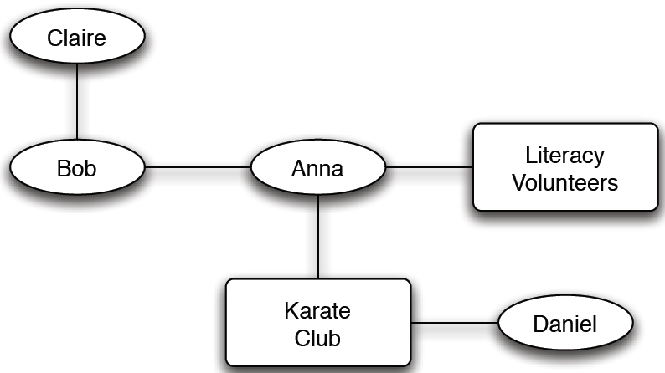
社会归属网：综合考察同质性的工具
社团闭包→选择；会员闭包→社会影响
图 4.5

Slide 17
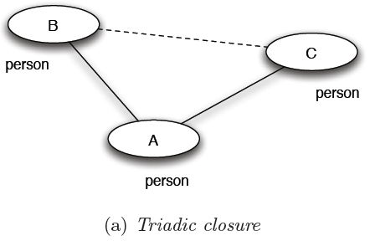
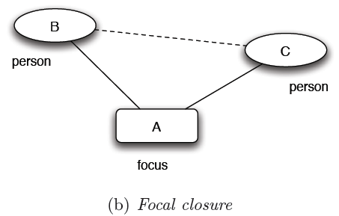
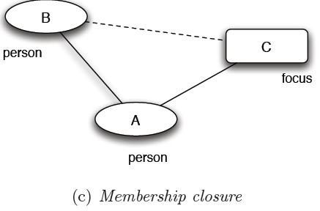
社会归属网：综合考察同质性的工具
社团闭包→选择；会员闭包→社会影响
图 4.6
闭包过程:如两个节点B和C都有共同的邻居A,此外B与C之间有边相连,取决于A,B,C是个体还是社团,得到不同的解释.
  如果节点A,B,C均代表个体, 那么B与C之间边的形成属于三元闭包.
  如果节点B和C代表个体,则B和C之间边的形成有不同的意思: 两个个体应参加统一个社团有建立连接的倾向. 人们与有相同特征的人建立关系.类似三元闭包, 不过称为社团闭包;
  如果节点A,B表示个体,而Ｃ节点代表社团，那么一个新的归属产生．个体Ｂ参加了个体Ａ已经参加的社团．这是社会影响作用．个体Ｂ的取向与个体Ａ的行为取向一致．这是会员闭包．

Slide 18
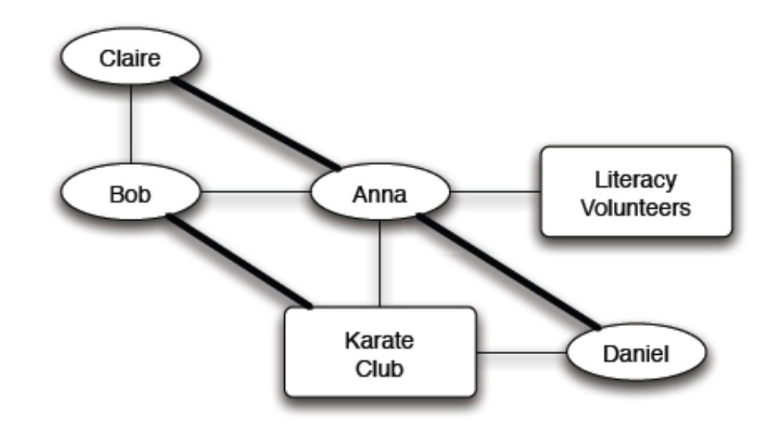
社会归属网：
三元闭包、社团闭包、会员闭包可同时显现
三元闭包
会员闭包
社团闭包
图 4.7

Slide 19
4.4 从在线数据中看连接的形成
以上我们从小规模网络中探索了网络连接形成机制,如果在大规模网络中了解网络演化机制?
在线数据为我们提供了研究的数据来源，但从在线数据提供的结论要慎重。
1.三元闭包
  如果两个个体有相同的一位朋友,那么这两个个体建立关系连接的概率多大?(存在一个闭合三角形的影响力, 形成一条连接的可能性会提高多少?)
  如果两个个体有许多相同朋友,那么这两个个体建立关系连接的概率多大?
  如图,安娜和伊斯尔有两位共同的朋友鲍勃和克莱尔, 而克莱尔和丹尼尔只有一位共同朋友. 从三元闭包的观点,我们知道,有更多的共同朋友会增强信任感, 更多的人想要帮助二人建立连接,而同质性的迹象也可以说是增强的.

Slide 20
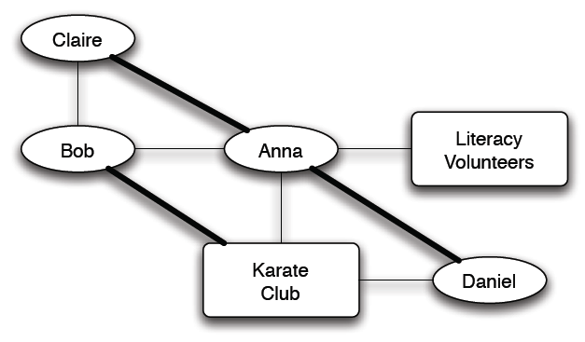
4.4 从在线数据中看连接的形成

Slide 21
4.4 从在线数据中看连接的形成
我们以网络数据来讨论一下问题:
  (1)选取两次不同时间的网络快照;
  (2)对于每个k, 在第1次快照中找出恰好有k个共同朋友的节点对, 且他们之间没有边.
  (3)定义T(k)为这些对节点在第2次快照形成了边的比例. 这就是在两个有k个共同朋友的人之间建立连接的几率.
  (4)画出T(k)作为k的一个函数, 表示共同朋友的数量对建立连接的影响图.
  注意:
    T(0)表示没有共同朋友情况下建立连接的几率,而T(k)()K>0) 代表是一条边的形成从而闭合成一个三角形的几率. 因此, 将T(0)与其他值比较, 就可以看出三元闭包的威力.
    利用美国大学中大约22000本科和研究生在一年时间里的邮件数据,
    考斯内特和瓦茨计算了T(k), 这是个随时间变化的网络,如果60天有双向邮件来往,就给他们之间建立一条边.

Slide 22
4.4 从在线数据中看连接的形成
    然后选取多个快照对,由此得到函数T(k)的平均.
    根据以上步骤，根据每对快照，构建函数T(k)的曲线, 然后做所有曲线的平均.
    这样做的快照的时间间隔都日. 所以他们计算出了以共同朋友个数为自变量,两个人在一天里形成连接的平均概率函数.
    图4.9位该曲线.
    他清楚表现出了三元闭包的迹象: T(0)接近0， 连接形成的几率随着共同朋友人数的增长不断提高。而且，这个几率的提高的基本上是 线性的。但最后有些上翘。同时，这条曲线在朋友数从0上升至1和2之间，有一个明显的上拐。有两个共同朋友对建立连接的影响比只有一个共同朋友的影响超过2倍（在从8到9和10个共同朋友发生连接时，发生的上翘也是显著的，但只在少得多的人群中出现，因为拥有如此数量的共同朋友的两个人一般早已有了连接）

Slide 23
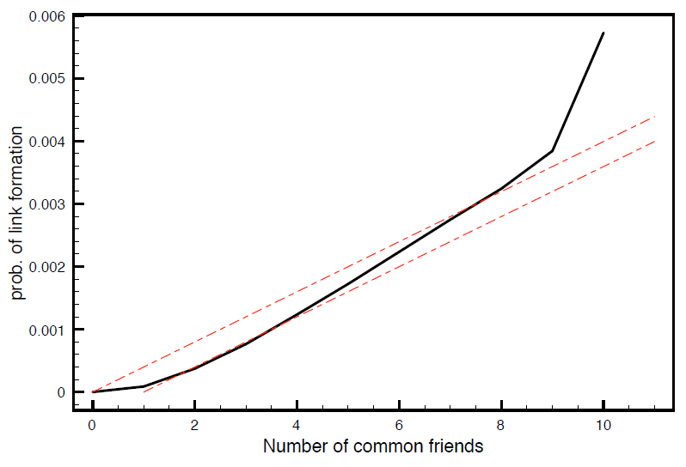
社团闭包验证：基于共同兴趣建立联系的概率
图 4.10

Slide 24
社团闭包验证：基于共同兴趣建立联系的概率
    进一步研究发现，这个结论不是完全正确。
    假设两人之间有一个共同朋友以某个小概率p独立地促使他们之间在一天里形成连接，那么如果他们之间有k个独立的共同朋友，在给定世间中，他们之间未能建立连接的几率为(1-p)^k, 因为(1-p)^k是一天内不能建立连接的概率,建立连接的概率为
    Tbaseline(k)=1- (1-p)^k.
    根据该函数绘制曲线,和(k-1)的情形,可发现,真实数据与理论解释的差异. 都接近线性,可以认定相似,但真实曲线趋势朝上,而基准曲线略微向下. 说明共同朋友的影响是独立的这一假说太简单,需要进一步研究.
图 4.10

Slide 25
社团闭包验证：基于共同兴趣建立联系的概率
社团闭包与会员闭包
  用图4.8可解释这两个概念.
  考斯特内和怀特研究学生邮件数据中添加了每个学生选课信息.
  每个课程变成了一个活动节点(相当于一个社团), 如果两个学生上同一门课,即认为他们共享同一个节点.这样就形成了三元闭包的情形.用类似的方法计算社团闭包概率,即形成以社团个数为自变量,每天形成的连接概率为因变量函数.图4.10位该函数.
  分析:仅上一门课,和只有一个共同朋友差不多. 但之后, 社团闭包的曲线与三元闭包的行为曲线恒大不同. 社团闭包曲线向下,而三元闭包曲线向上.
  也就是说,共享课程产生的是”不断递减”的影响.

Slide 26
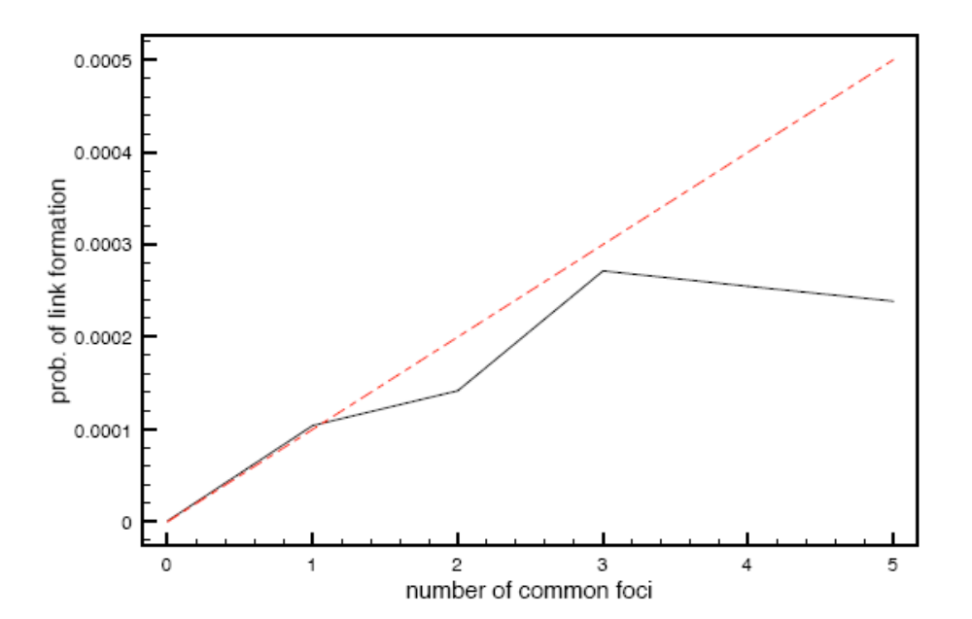
社团闭包验证：基于共同兴趣建立联系的概率
在第3章大学电子邮件通信数据分析例子的基础上加上选课信息
共同选课门数
图 4.10

Slide 27
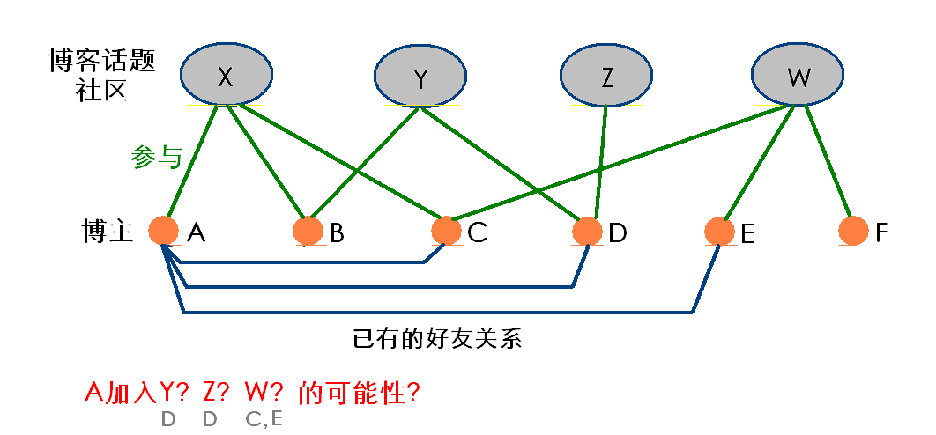
利用在线数据研究会员闭包现象
定义（社会归属网）：人、社团；人和人的关系，人和社团的关系
  社团：某些人共同参与的活动

Slide 28
朋友间相似的原因？
当看到两个关系不错的人在某些特质上相似
相似→朋友？朋友→相似？
考察两种力量（selection, influence）的分别作用
如果我们能长期观察一群人，他们之间关系的演变，以及他们参与的社会活动…

Slide 29
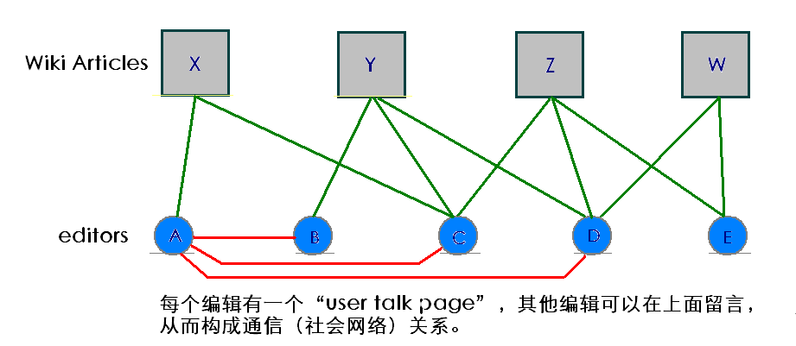

利用在线数据研究选择与社会影响的互动
两个编辑之间相似性的变化与“选择”和“社会影响”的关系
  定义“相似性”－ 编辑文章（与／或）
没有联系（通信）之前，相似（编辑相同文章）主要因为选择；达到足够相似度时则容易发生联系，然后社会影响开始对相似性提高起作用

Slide 30
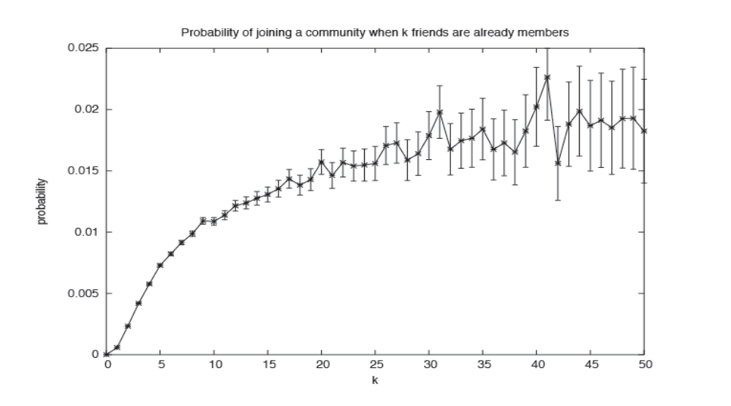
会员闭包（社会影响）：
基于相关朋友数，参与一个博客话题社区的概率
大型在线数据集中,量化会员闭包的效果:浏览网页在线日志概率图
图 4.11
KDD 2006

Slide 31
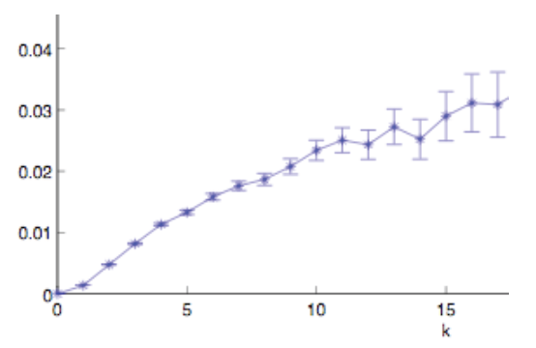
会员闭包（社会影响）：
基于相关朋友数，参与一个博客话题社区的概率
大型在线数据集中,量化会员闭包的效果: 文章编辑概率图
图 4.11
KDD 2006

Slide 32
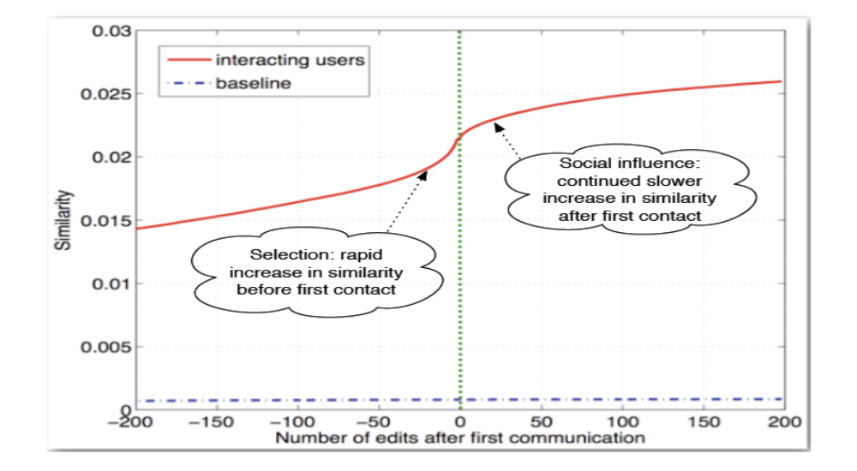
相似性在第一次互动前后明显增大,表明选择与社会影响都在起作用;
但在时间0的时候,并不对称.相似性增大最多发生在时间0之前,-------表明选择影响起特别作用; 两个编辑的相似性在他们即将接触之前迅速增加;
同时相似性比无互动关系编辑之间的相似性高很多, 他们不仅数值低而且随时间不变.
另外, 这是大规模数据的观测结果, 所展现的选择与社会影响的区别是真实的. 但小规模的数据不易观测到. 平滑的原因是大量数据的平均.
两人认识之后相似性的变化－社会影响的作用
两人认识之前相似性的变化－选择的作用
KDD 2008
图 4.13
Notes:
可以这么看：
在不认识以前，两人相似是因为选择－各自独立选择自己感兴趣的文章进行编辑活动；
时间长了，甲会说，咦，乙怎么也编辑我感兴趣编辑的文章？我来和她联系一下。
认识后，甲发现乙也编辑了一些他以前没有编辑，但也感兴趣的文章，于是也去编辑（受影响），于是相似性进一步提高。

Slide 33
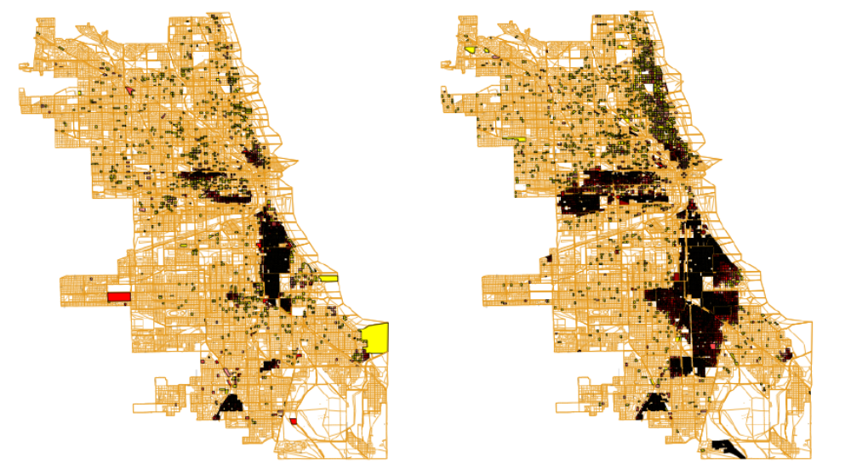
隔离（segregation）
同质性影响下发生的过程
芝加哥地区跨20年间的隔离变化
图 4.14
Notes:
由于“内在相同”－肤色，变成外在趋同（选择居住在一起）
群体也有类似情况，例如一个班的同学，可能分成有些对立的派别
纽约的China Town，北京的韩国村，等

Slide 34
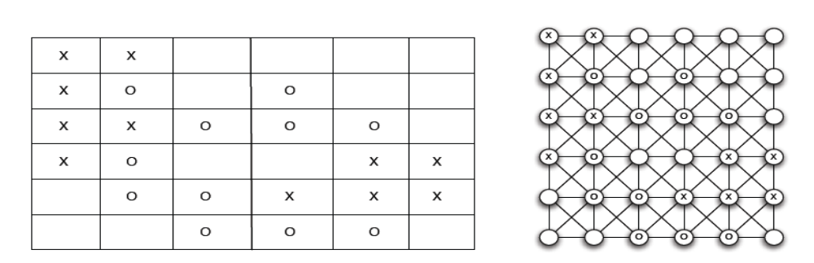
谢林模型示意
解释隔离现象（宏观，全局）并不一定是个人刻意选择（微观，局部）的结果
同质性是对空间隔离的影响与作用.
设有一个群体，称为代理(agent), 每个代理属于X型或O型. 这两种类型为具有不可改变的特质(如种族, 出生国家,母语等). 代理居住在一个网格的单元格内, 表示一个城市的二维地理空间, 同时一些单元格居住着代理,另外一些没有代理居住. 一个单元格与之紧挨着的邻居包括对角线, 所以最大可有有8个邻居. 将该邻居关系转化为图,如右图.
教材68页，“对度线”改为“对角线”
图 4.15

Slide 35
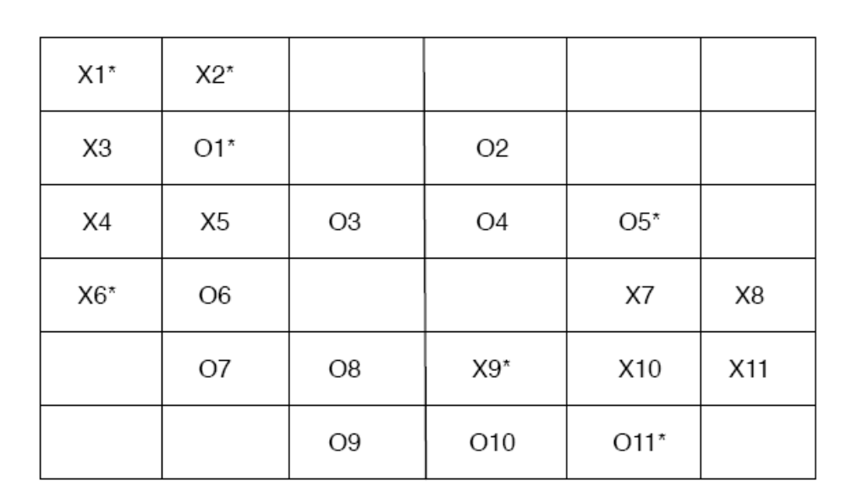
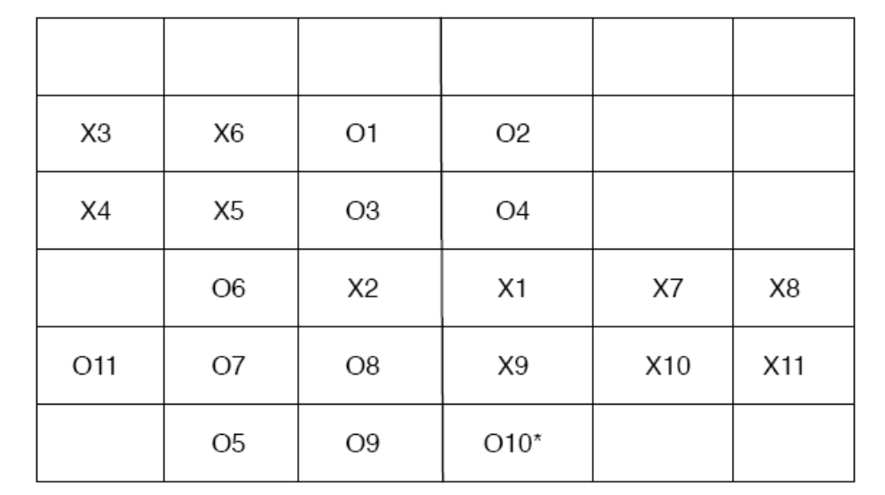
谢林模型示意
初始
结果
每人有8个邻居，用*号表示不满意的代理, 假设有3个同类就满意
不满意就搬家
图 4.16

Slide 36
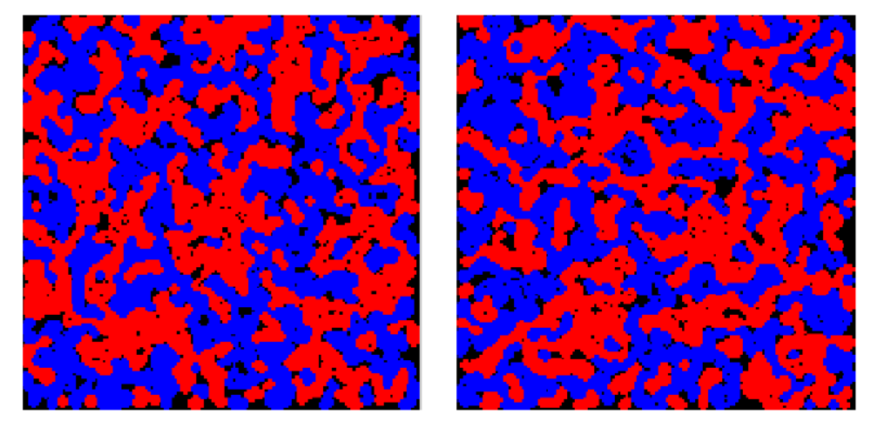
谢林模型的运行（两次）
150＊150，各10000，t＝3；随机初始化
图 4.17

Slide 37
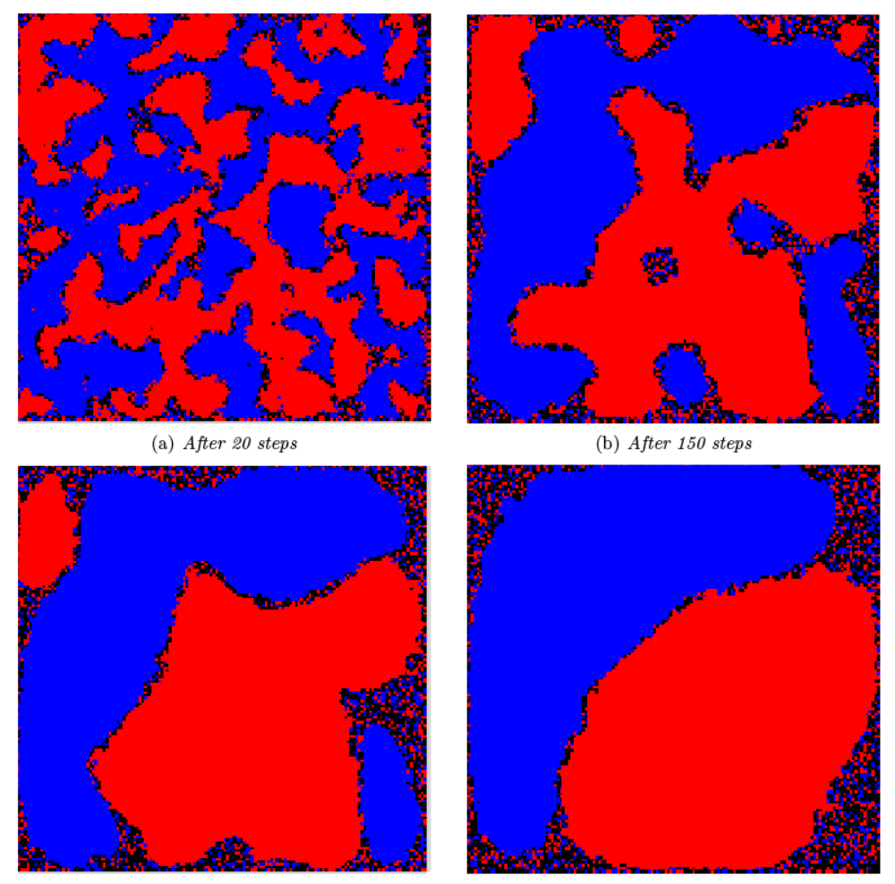
T＝4
图 4.18

Slide 38
要点
同质性概念及其对社会网络的影响
社会网络中同质迹象的简单测度
基于社会归属网的概念，结合OSN数据分析，考察同质现象成因的方法
在同质性研究中的计算机模拟方法（以隔离为例）
同质现象的社会意义（利弊）？

